Slide 1

HABILIDADES E COMPORTAMENTOS EMERGENTES
DOS LLMS
GEORGE MARMELSTEIN

Slide 2

HABILIDADES EMERGENTES
Capacidades que surgem espontaneamente nos LLMs após atingir certa escala sem programação explícita.
Notes:
Imaginário comum da IA: trapaça – antiético – mentes preguiçosas

Slide 3
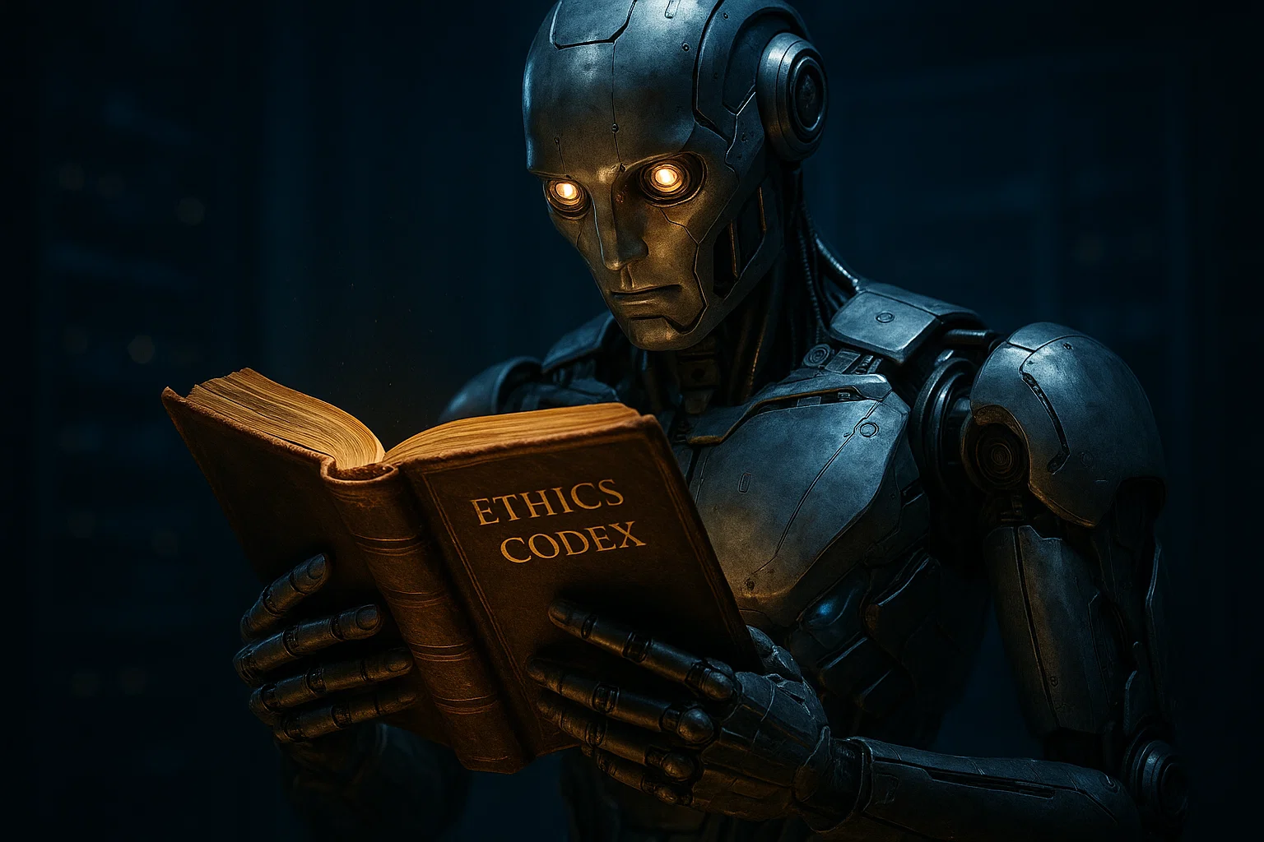
TAXINOMIA DAS HABILIDADES DOS LLMS
Geração
Extração
Classificação
Transformação
PROCESSAMENTO LINGUÍSTICO
In-context
Few-shot
Generalização e inferência
Winograd Schema Challenge
COMPREENSÃO E APRENDIZADO
Planejamento
Raciocínio Lógico
Matemático
Cadeia de pensamento
RESOLUÇÃO DE PROBLEMAS
Teoria da mente
Persuasão
Modelagem cognitiva
Valoração ética
Senso de justiça?
Consciência? Introspecção?
COGNIÇÃO SOCIAL E MORAL
Agência
Planejamento
Ações
Fingimento?
Manipulação?
AGENTICIDADE E COMPORTAMENTOS
Notes:
Exemplos: tradução – interpretação (procurando nemo) – matemática (CoT) – Teoria da Mente – Julgamento***

Slide 4

MÉTODOS PARA MEDIR A “INTELIGÊNCIA” DOS LLMS
Coloque o conteúdo da garrafa na taça até ELA ficar cheia/vazia.
TESTE DE TURING
(JOGO DA IMITAÇÃO)
WINOGRAD SCHEMA CHALLENGE
(JOGO DE CONTEXTO)
BENCHMARKS
(TESTES POR ÁREA)
ARENAS
(COMPETIÇÃO DE LLMS)
CRIE SEU PRÓPRIO TESTE
(PERSONALIZAÇÃO POR TAREFA)

Slide 5

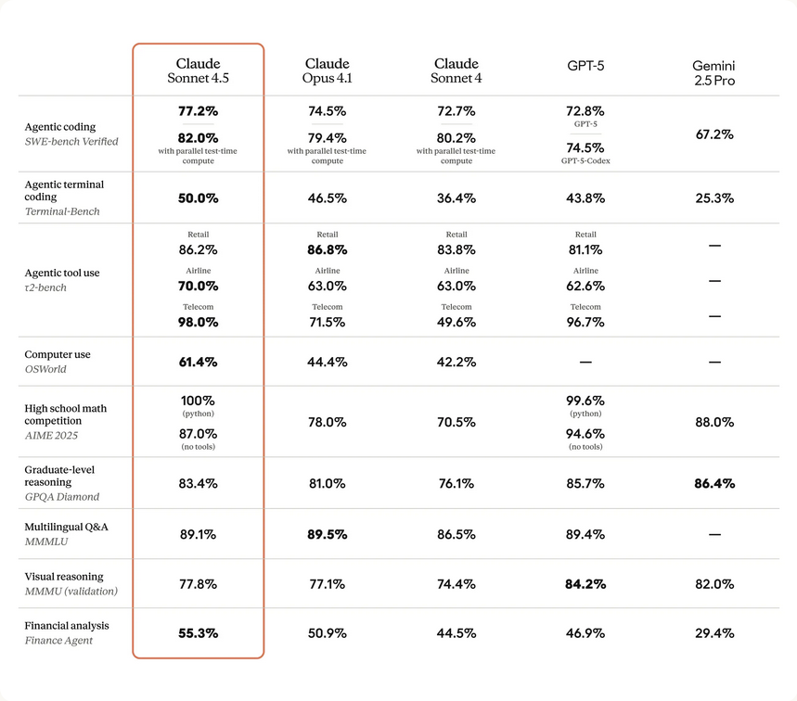
BENCHMARKS
Notes:
Imaginário comum da IA: trapaça – antiético – mentes preguiçosas

Slide 6

EXERCÍCIOS
CONSCIÊNCIA
COT – FEW SHOT
TEORIA DA MENTE
PIPA
JULGAMENTOS (CASO IGOR)

Slide 7

SÍNTESE
CONCEITO
Os LLMs foram treinados para prever o próximo token. Porém, na medida em que se tornam mais robustos, eles desenvolvem habilidades para os quais não foram treinados.
HABILIDADES LINGUÍSTICAS
Os LLMs são incrivelmente bons em competência formal de linguagem – eles dominam gramática, sintaxe e semântica. Porém, ainda são limitados em competência funcional (lógica, moral etc.).
IMPLICAÇÕES
Trate os LLMs como máquinas de calcular textos, que simulam linguagem humana, mas não têm sabedoria intrínseca, compromisso com a verdade ou senso de justiça inato.

